Slide 1
為眾人作僕人的王
文字裡的圖象
文字和圖象的解讀
置己身於外的投影

Slide 2
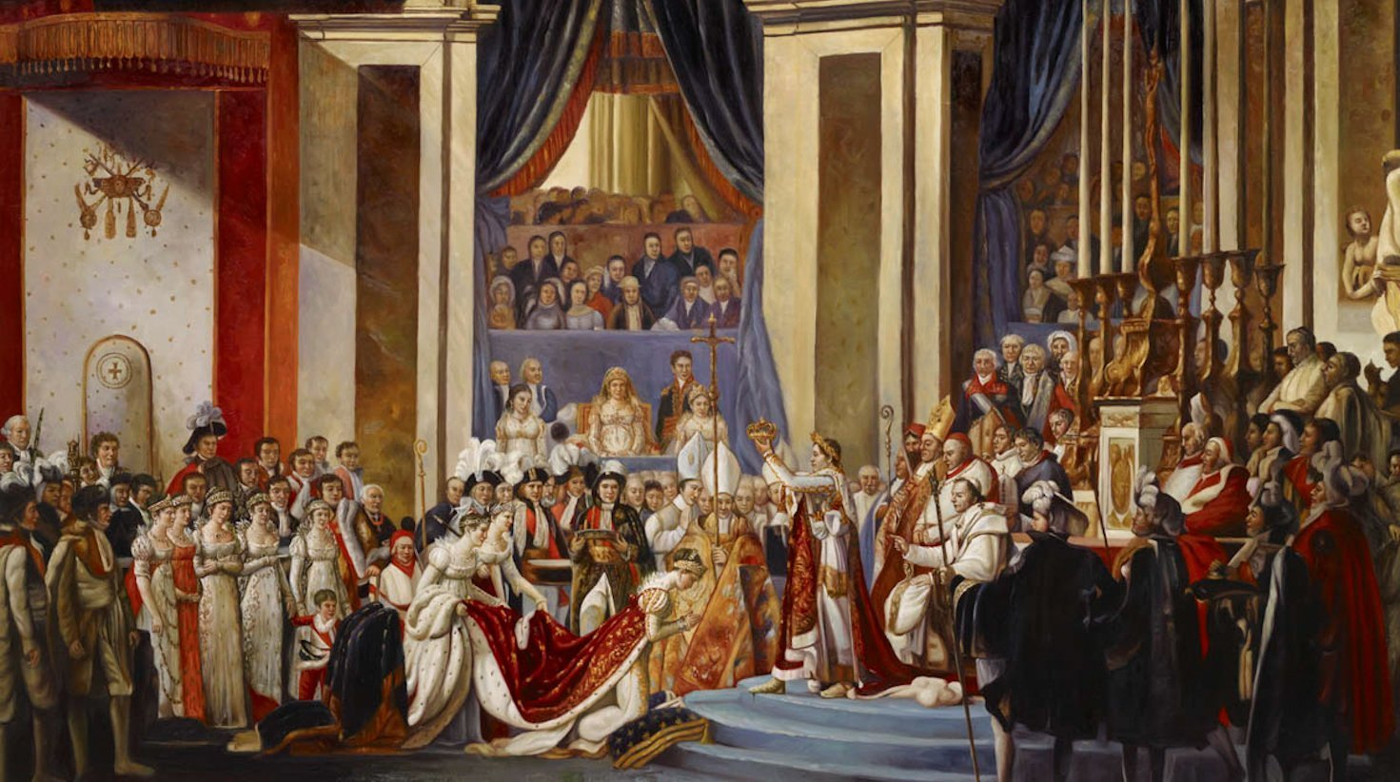
拿破崙的加冕

Slide 3
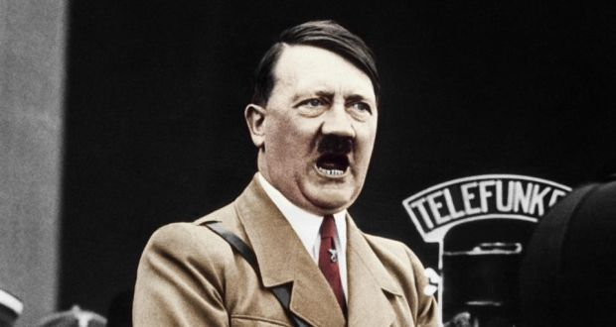
文字和圖象的解讀
…這個人要煽動整個歐洲，
來完成他統治世界的夢想…

Slide 4
置己身於外的投影
Watch what you are doing! Young Lady!

Slide 5
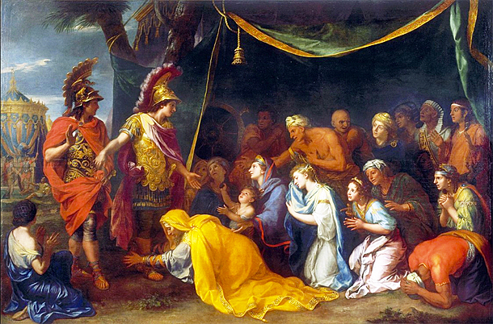
雅各、約翰對得國的想像

Slide 6
在耶穌榮耀裏的兩邊

Slide 7
前後文
前文
倚靠錢財的人何等難進神的國(10:23)
門徒己撇下所有的來跟從耶穌(10:28)
在今世得百倍、在來世得永生(10:30)
後文
瞎眼得看見後就立刻跟隨耶穌(10:52)

Slide 8
分段
門徒要承接耶穌受苦的使命(10:32-34)
門徒不明暸耶穌受苦的使命(10:35-41)
為大為首的要以耶穌為榜樣(10:42-44)
跟隨耶穌服事眾人、甚至到捨命是門徒要走的道路(10:45)

Slide 9
門徒要承接耶穌受苦的使命
在路上第三次講十架的預言
門徒希奇和害怕中發生的事
對十架最詳細和顛峰的描繪

Slide 10
門徒不明暸耶穌受苦的使命
在今生得百倍的應許之後
不懂得耶穌得榮耀的意義
喝的是痛苦的杯受死的洗
不止是雅各和約翰的問題

Slide 11
為大為首的要以耶穌為榜樣
名稱的轉換：夫子、人子、君王
治理(Lording)、操權管束(Authorizing)原用在神給人管理這地的使命上
為大是事奉眾人的用人(9:35,10:43)
為首就是做眾人的奴隸(9:35,10:44)

Slide 12
服事與救贖的並重
不受人的服事、乃是服事人
要捨命、作多人的贖價
不能停在社會慈善工作上
帶出主的救贖才是最重要的

Slide 13
我的回應
從置己身於外的投影中走出來
認清今日我所處的時代和環境
擺脫我對世俗為大為首的默認
以真理在我自身的實踐為見證
腳踏實地的服事我身邊的眾人

